Slide 1
Константин Васильев 1942 -1976
Художник по зову сердца
Учитель ИЗО,МХК. МАОУ Ильинской СОШ .Лебедь С.Г

Slide 2
Автопортрет. 1970г

Slide 3
Автопортрет

Slide 4
Создавать совершенные художественные произведения может лишь человек, наделенный высокими этическими идеалами.
Совершенство, утверждали древние, рождается от равновесия, равновесие – от справедливости, справедливость же – это чистота души. Совершенство – равновесие – справедливость – эти понятия как нельзя лучше отвечали всему складу характера Константина Васильева.

Slide 5
Судьба, так часто злая по отношению к великим людям извне, всегда бережно обходится с тем, что есть в них внутреннего, глубокого. Мысль, которой предстоит жизнь, не умирает с носителями своими, даже когда смерть застигает их неожиданно и случайно. И художник будет жить, пока живы его картины…

Slide 6
Человек с филином
Notes:
http://www.bibliotekar.ru/Kvasiliev/2.htm

Slide 7
Алеша Попович и красна девица

Slide 8
Василий Буслаев

Slide 9
Жница

Slide 10
Плач Ярославны

Slide 11
Лена Асеева

Slide 12
Ожидание

Slide 13
Гадание

Slide 14
Северная легенда

Slide 15
Сестра Людмила

Slide 16
Прощание славянки

Slide 17
Парад сорок первого

Slide 18
Над Берлином.

Slide 19
Валькирия над сражённым воином
Notes:
Вальки́рия (др.-исл. valkyrja — «выбирающая убитых») — в скандинавской мифологии — дочь славного воина или конунга, которая реет на крылатом коне над полем битвы и подбирает воинов. Погибшие отправляются в небесный чертог — Валгаллу.

Slide 20
Дом на опушке

Slide 21
Гадание

Slide 22
Горят пожары

Slide 23
Ф.М. Достоевский

Slide 24
Голь кабацкая

Slide 25
Князь Игорь

Slide 26
Карлик Нибелунг Альберлих

Slide 27
Маршал Жуков

Slide 28
Над Волгой

Slide 29
Огненный меч

Slide 30
Осень

Slide 31
Северный орел

Slide 32
Старец

Slide 33
Валькирия

Slide 34
Витязь

Slide 35
Вольга и Микула

Slide 36
Великан

Slide 37
Поединок Пересвета с Челубеем

Slide 38
Нашествие

Slide 39
Нежданная встреча

Slide 40
Русалка

Slide 41
Звёздное небо

Slide 42
Святовит

Slide 43
Прощание с мечтой
Notes:
vasilyev-museum.ru

Slide 44
Струна

Slide 45
Отечество

Slide 46
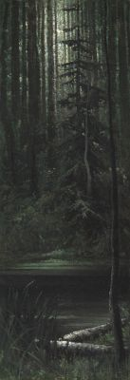
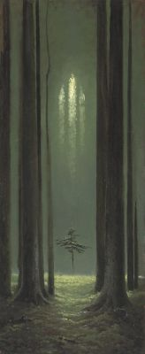
Осень Лесная сказка Лесная готика

Slide 47
Заброшенная вырубка

Slide 48
Настасья Микулишна

Slide 49
Садко и Владыка морской

Slide 50
Тоска по Родине
Notes:
http://k-vasiliev.narod.ru/u_chuzjogo_okna.htm

Slide 51
У чужого окна

Slide 52
Унтер ден Линден в огне

Slide 53
Весенняя улица

Slide 54
Вестница смерти Валькирия

Slide 55
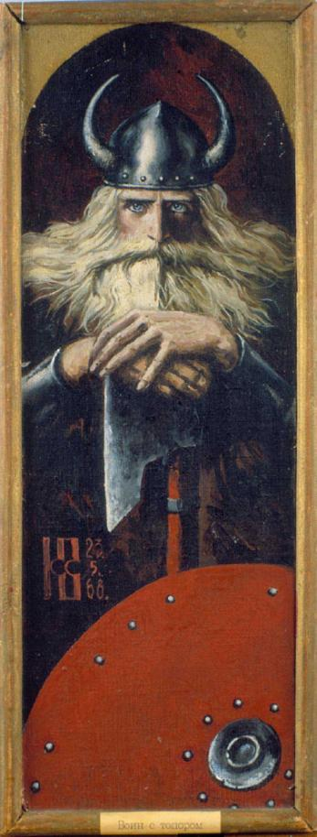
Воин с мечом Воин с топором

Slide 56
Вольга

Slide 57
Евпраксия

Slide 58
Пушкин

Slide 59
В его комнате вдоль стен сиротливо остались стоять незавершенные им работы: “Отечество”, портрет сестры Людмилы, детский групповой портрет племянниц, портрет племянницы Наташи среди цветущих ирисов. Никогда уже не претворятся в жизнь планы художника: написать грандиозное полотно “Битва”, посвященное сражению на Курской дуге, закончить всю военную серию по разработанным эскизам и, в том числе, большой портрет маршала К. Рокосовского, начать серию портретов “Великие женщины России”.

Slide 60
После смерти Васильева был обнаружен листок (почему-то полуобгоревший) с записанными его рукой удивительными словами: “Художник испытывает наслаждение от соразмерности частей, наслаждение при правильных пропорциях, неудовлетворение при диспропорциях. Эти понятия построены по закону чисел. Воззрения, представляющие из себя красивые числовые соотношения, – прекрасны. Человек науки выражает в числах законы природы, художник созерцает их, делая предметом своего творчества. Там – закономерность. Здесь – красота. Искусство постоянно возвращается к своим истокам, пересоздавая все сызнова, и в этом новом вновь возрождая жизнь. Наследное как спасающая сила…”

